Slide 1
מערכת שידורים לאומית

Slide 2
הגם אלישע בנביאים?
תנך לחטיבת הביניים
שם המורה: דר. נעה בר חושן

Slide 3
שיעור שני: אלישע בעל הנס
מלכים ב, פרק ד:
א. תיאור ניסי אלישע
ב. דגשים ומשמעות בניסים אלו

Slide 4
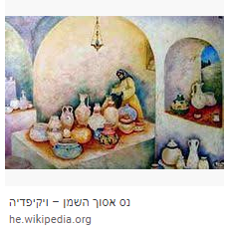
נס השמן
א וְאִשָּׁה אַחַת מִנְּשֵׁי בְנֵי-הַנְּבִיאִים צָעֲקָה אֶל-אֱלִישָׁע לֵאמֹר, עַבְדְּךָ אִישִׁי מֵת, וְאַתָּה יָדַעְתָּ, כִּי עַבְדְּךָ הָיָה יָרֵא אֶת-יְהוָה; וְהַנֹּשֶׁה--בָּא לָקַחַת אֶת-שְׁנֵי יְלָדַי לוֹ, לַעֲבָדִים. ב וַיֹּאמֶר אֵלֶיהָ אֱלִישָׁע, מָה אֶעֱשֶׂה-לָּךְ, הַגִּידִי לִי, מַה-יֶּשׁ-לכי (לָךְ) בַּבָּיִת; וַתֹּאמֶר, אֵין לְשִׁפְחָתְךָ כֹל בַּבַּיִת, כִּי, אִם-אָסוּךְ שָׁמֶן. ג וַיֹּאמֶר, לְכִי שַׁאֲלִי-לָךְ כֵּלִים מִן-הַחוּץ, מֵאֵת, כָּל-שכנכי (שְׁכֵנָיִךְ)--כֵּלִים רֵקִים, אַל-תַּמְעִיטִי. ד וּבָאת, וְסָגַרְתְּ הַדֶּלֶת בַּעֲדֵךְ וּבְעַד-בָּנַיִךְ, וְיָצַקְתְּ, עַל כָּל-הַכֵּלִים הָאֵלֶּה; וְהַמָּלֵא, תַּסִּיעִי. ה וַתֵּלֶךְ, מֵאִתּוֹ, וַתִּסְגֹּר הַדֶּלֶת, בַּעֲדָהּ וּבְעַד בָּנֶיהָ; הֵם מַגִּישִׁים אֵלֶיהָ, וְהִיא מיצקת (מוֹצָקֶת). ו וַיְהִי כִּמְלֹאת הַכֵּלִים, וַתֹּאמֶר אֶל-בְּנָהּ הַגִּישָׁה אֵלַי עוֹד כֶּלִי, וַיֹּאמֶר אֵלֶיהָ, אֵין עוֹד כֶּלִי; וַיַּעֲמֹד, הַשָּׁמֶן. ז וַתָּבֹא, וַתַּגֵּד לְאִישׁ הָאֱלֹהִים, וַיֹּאמֶר לְכִי מִכְרִי אֶת-הַשֶּׁמֶן, וְשַׁלְּמִי אֶת-נשיכי (נִשְׁיֵךְ); וְאַתְּ בניכי (וּבָנַיִךְ), תִּחְיִי בַּנּוֹתָר.
מלכים ב, ד.
כד הקמח לא תכלה.. וצפחת השמן לא תחסר..

Slide 5
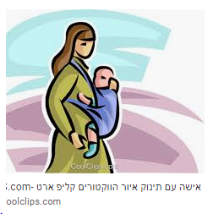
נס הבן
ח וַיְהִי הַיּוֹם וַיַּעֲבֹר אֱלִישָׁע אֶל-שׁוּנֵם, וְשָׁם אִשָּׁה גְדוֹלָה, וַתַּחֲזֶק-בּוֹ, לֶאֱכָל-לָחֶם; וַיְהִי מִדֵּי עָבְרוֹ, יָסֻר שָׁמָּה לֶאֱכָל-לָחֶם. ט וַתֹּאמֶר, אֶל-אִישָׁהּ, הִנֵּה-נָא יָדַעְתִּי, כִּי אִישׁ אֱלֹהִים קָדוֹשׁ הוּא--עֹבֵר עָלֵינוּ, תָּמִיד. י נַעֲשֶׂה-נָּא עֲלִיַּת-קִיר קְטַנָּה, וְנָשִׂים לוֹ שָׁם מִטָּה וְשֻׁלְחָן וְכִסֵּא וּמְנוֹרָה; וְהָיָה בְּבֹאוֹ אֵלֵינוּ, יָסוּר שָׁמָּה. יא וַיְהִי הַיּוֹם, וַיָּבֹא שָׁמָּה; וַיָּסַר אֶל-הָעֲלִיָּה, וַיִּשְׁכַּב-שָׁמָּה. יב וַיֹּאמֶר אֶל-גֵּיחֲזִי נַעֲרוֹ, קְרָא לַשּׁוּנַמִּית הַזֹּאת; וַיִּקְרָא-לָהּ--וַתַּעֲמֹד, לְפָנָיו. יג וַיֹּאמֶר לוֹ, אֱמָר-נָא אֵלֶיהָ הִנֵּה חָרַדְתְּ אֵלֵינוּ אֶת-כָּל-הַחֲרָדָה הַזֹּאת, מֶה לַעֲשׂוֹת לָךְ, הֲיֵשׁ לְדַבֶּר-לָךְ אֶל-הַמֶּלֶךְ אוֹ אֶל-שַׂר הַצָּבָא; וַתֹּאמֶר, בְּתוֹךְ עַמִּי אָנֹכִי יֹשָׁבֶת. יד וַיֹּאמֶר, וּמֶה לַעֲשׂוֹת לָהּ; וַיֹּאמֶר גֵּיחֲזִי, אֲבָל בֵּן אֵין-לָהּ--וְאִישָׁהּ זָקֵן. טו וַיֹּאמֶר, קְרָא-לָהּ; וַיִּקְרָא-לָהּ--וַתַּעֲמֹד, בַּפָּתַח. טז וַיֹּאמֶר, לַמּוֹעֵד הַזֶּה כָּעֵת חַיָּה, אתי (אַתְּ), חֹבֶקֶת בֵּן; וַתֹּאמֶר, אַל-אֲדֹנִי אִישׁ הָאֱלֹהִים--אַל-תְּכַזֵּב, בְּשִׁפְחָתֶךָ. יז וַתַּהַר הָאִשָּׁה, וַתֵּלֶד בֵּן, לַמּוֹעֵד הַזֶּה כָּעֵת חַיָּה, אֲשֶׁר-דִּבֶּר אֵלֶיהָ אֱלִישָׁע.
וַיֹּאמֶר, שׁוֹב אָשׁוּב אֵלֶיךָ כָּעֵת חַיָּה, וְהִנֵּה-בֵן, לְשָׂרָה אִשְׁתֶּךָ בראשית יח 10

Slide 6
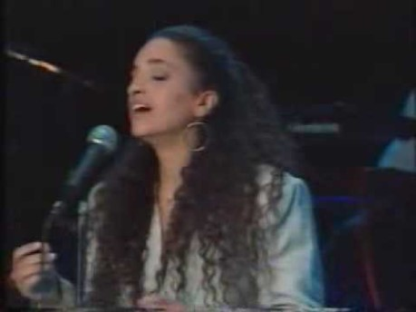
אורי רחל אחינועם ניני

Slide 7
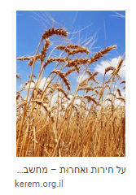
נס הבן החי - המת
ח וַיִּגְדַּל, הַיָּלֶד; וַיְהִי הַיּוֹם, וַיֵּצֵא אֶל-אָבִיו אֶל-הַקֹּצְרִים. יט וַיֹּאמֶר אֶל-אָבִיו, רֹאשִׁי רֹאשִׁי; וַיֹּאמֶר, אֶל-הַנַּעַר, שָׂאֵהוּ, אֶל-אִמּוֹ. כ וַיִּשָּׂאֵהוּ--וַיְבִיאֵהוּ, אֶל-אִמּוֹ; וַיֵּשֶׁב עַל-בִּרְכֶּיהָ עַד-הַצָּהֳרַיִם, וַיָּמֹת. כא וַתַּעַל, וַתַּשְׁכִּבֵהוּ, עַל-מִטַּת, אִישׁ הָאֱלֹהִים; וַתִּסְגֹּר בַּעֲדוֹ, וַתֵּצֵא. כב וַתִּקְרָא, אֶל-אִישָׁהּ, וַתֹּאמֶר שִׁלְחָה נָא לִי אֶחָד מִן-הַנְּעָרִים, וְאַחַת הָאֲתֹנוֹת; וְאָרוּצָה עַד-אִישׁ הָאֱלֹהִים, וְאָשׁוּבָה.

Slide 8
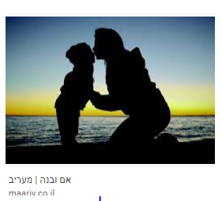
נס הבן החי - המת
כח וַתֹּאמֶר, הֲשָׁאַלְתִּי בֵן מֵאֵת אֲדֹנִי; הֲלֹא אָמַרְתִּי, לֹא תַשְׁלֶה אֹתִי. .. מלכים ב, ד 28
כ וַיְהִי לִתְקֻפוֹת הַיָּמִים, וַתַּהַר חַנָּה וַתֵּלֶד בֵּן; וַתִּקְרָא אֶת-שְׁמוֹ שְׁמוּאֵל, כִּי מֵיְהוָה שְׁאִלְתִּיו שמואל א, א, 20

Slide 9
נס הבן החי - המת
כח וַתֹּאמֶר, הֲשָׁאַלְתִּי בֵן מֵאֵת אֲדֹנִי; הֲלֹא אָמַרְתִּי, לֹא תַשְׁלֶה אֹתִי. .. ל וַתֹּאמֶר אֵם הַנַּעַר, חַי-יְהוָה וְחֵי-נַפְשְׁךָ אִם-אֶעֶזְבֶךָּ; וַיָּקָם, וַיֵּלֶךְ אַחֲרֶיהָ. לא וְגֵחֲזִי עָבַר לִפְנֵיהֶם, וַיָּשֶׂם אֶת-הַמִּשְׁעֶנֶת עַל-פְּנֵי הַנַּעַר, וְאֵין קוֹל, וְאֵין קָשֶׁב; וַיָּשָׁב לִקְרָאתוֹ וַיַּגֶּד-לוֹ לֵאמֹר, לֹא הֵקִיץ הַנָּעַר. לב וַיָּבֹא אֱלִישָׁע, הַבָּיְתָה; וְהִנֵּה הַנַּעַר מֵת, מֻשְׁכָּב עַל-מִטָּתוֹ. לג וַיָּבֹא, וַיִּסְגֹּר הַדֶּל ֶת בְּעַד שְׁנֵיהֶם; וַיִּתְפַּלֵּל, אֶל-יְהוָה. לד וַיַּעַל וַיִּשְׁכַּב עַל-הַיֶּלֶד, וַיָּשֶׂם פִּיו עַל-פִּיו וְעֵינָיו עַל-עֵינָיו וְכַפָּיו עַל-כַּפָּו, וַיִּגְהַר, עָלָיו; וַיָּחָם, בְּשַׂר הַיָּלֶד. לה וַיָּשָׁב וַיֵּלֶךְ בַּבַּיִת, אַחַת הֵנָּה וְאַחַת הֵנָּה, וַיַּעַל, וַיִּגְהַר עָלָיו; וַיְזוֹרֵר הַנַּעַר עַד-שֶׁבַע פְּעָמִים, וַיִּפְקַח הַנַּעַר אֶת-עֵינָיו. לו וַיִּקְרָא אֶל-גֵּיחֲזִי, וַיֹּאמֶר קְרָא אֶל-הַשֻּׁנַמִּית הַזֹּאת, וַיִּקְרָאֶהָ, וַתָּבֹא אֵלָיו; וַיֹּאמֶר, שְׂאִי בְנֵךְ. לז וַתָּבֹא וַתִּפֹּל עַל-רַגְלָיו, וַתִּשְׁתַּחוּ אָרְצָה; וַתִּשָּׂא אֶת-בְּנָהּ, וַתֵּצֵא. {פ}

Slide 10
השוואה בין אלישע לאליהו
יז וַיְהִי, אַחַר הַדְּבָרִים הָאֵלֶּה, חָלָה, בֶּן-הָאִשָּׁה בַּעֲלַת הַבָּיִת; וַיְהִי חָלְיוֹ חָזָק מְאֹד, עַד אֲשֶׁר לֹא-נוֹתְרָה-בּוֹ נְשָׁמָה
יט וַיֹּאמֶר אֵלֶיהָ, תְּנִי-לִי אֶת-בְּנֵךְ; וַיִּקָּחֵהוּ מֵחֵיקָהּ, וַיַּעֲלֵהוּ אֶל-הָעֲלִיָּה אֲשֶׁר-הוּא יֹשֵׁב שָׁם, וַיַּשְׁכִּבֵהוּ, עַל-מִטָּתוֹ
כא וַיִּתְמֹדֵד עַל-הַיֶּלֶד שָׁלֹשׁ פְּעָמִים, וַיִּקְרָא אֶל-יְהוָה וַיֹּאמַר: יְהוָה אֱלֹהָי, תָּשָׁב נָא נֶפֶשׁ-הַיֶּלֶד הַזֶּה עַל-קִרְבּו כב וַיִּשְׁמַע יְהוָה, בְּקוֹל אֵלִיָּהוּ; וַתָּשָׁב נֶפֶשׁ-הַיֶּלֶד עַל-קִרְבּוֹ, וַיֶּחִי
כג וַיִּקַּח אֵלִיָּהוּ אֶת-הַיֶּלֶד, וַיֹּרִדֵהוּ מִן-הָעֲלִיָּה הַבַּיְתָה, וַיִּתְּנֵהוּ, לְאִמּוֹ; וַיֹּאמֶר, אֵלִיָּהוּ, רְאִי, חַי בְּנֵךְ מלכים א, יז 17-24
לב וַיָּבֹא אֱלִישָׁע, הַבָּיְתָה; וְהִנֵּה הַנַּעַר מֵת, מֻשְׁכָּב עַל-מִטָּתוֹ. לג וַיָּבֹא, וַיִּסְגֹּר הַדֶּל ֶת בְּעַד שְׁנֵיהֶם; וַיִּתְפַּלֵּל, אֶל-יְהוָה
לד וַיַּעַל וַיִּשְׁכַּב עַל-הַיֶּלֶד, וַיָּשֶׂם פִּיו עַל-פִּיו וְעֵינָיו עַל-עֵינָיו וְכַפָּיו עַל-כַּפָּו, וַיִּגְהַר, עָלָיו; וַיָּחָם, בְּשַׂר הַיָּלֶד.
וַיָּשָׁב וַיֵּלֶךְ בַּבַּיִת, אַחַת הֵנָּה וְאַחַת הֵנָּה, וַיַּעַל, וַיִּגְהַר עָלָיו; וַיְזוֹרֵר הַנַּעַר עַד-שֶׁבַע פְּעָמִים, וַיִּפְקַח הַנַּעַר אֶת-עֵינָיו.
לו וַיִּקְרָא אֶל-גֵּיחֲזִי, וַיֹּאמֶר קְרָא אֶל-הַשֻּׁנַמִּית הַזֹּאת, וַיִּקְרָאֶהָ, וַתָּבֹא אֵלָיו; וַיֹּאמֶר, שְׂאִי בְנֵךְ
הפסקה

Slide 11
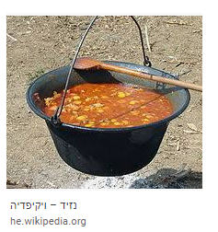
נס הנזיד
כט וַיָּזֶד יַעֲקֹב, נָזִיד; וַיָּבֹא עֵשָׂו מִן-הַשָּׂדֶה, וְהוּא עָיֵף בראשית כה, 29
לח וֶאֱלִישָׁע שָׁב הַגִּלְגָּלָה, וְהָרָעָב בָּאָרֶץ, וּבְנֵי הַנְּבִיאִים, יֹשְׁבִים לְפָנָיו; וַיֹּאמֶר לְנַעֲרוֹ, שְׁפֹת הַסִּיר הַגְּדוֹלָה, וּבַשֵּׁל נָזִיד, לִבְנֵי הַנְּבִיאִים. לט וַיֵּצֵא אֶחָד אֶל-הַשָּׂדֶה, לְלַקֵּט אֹרֹת, וַיִּמְצָא גֶּפֶן שָׂדֶה, וַיְלַקֵּט מִמֶּנּוּ פַּקֻּעֹת שָׂדֶה מְלֹא בִגְדוֹ; וַיָּבֹא, וַיְפַלַּח אֶל-סִיר הַנָּזִיד--כִּי-לֹא יָדָעוּ. מ וַיִּצְקוּ לַאֲנָשִׁים, לֶאֱכוֹל; וַיְהִי כְּאָכְלָם מֵהַנָּזִיד וְהֵמָּה צָעָקוּ, וַיֹּאמְרוּ מָוֶת בַּסִּיר אִישׁ הָאֱלֹהִים, וְלֹא יָכְלוּ, לֶאֱכֹל.

Slide 12
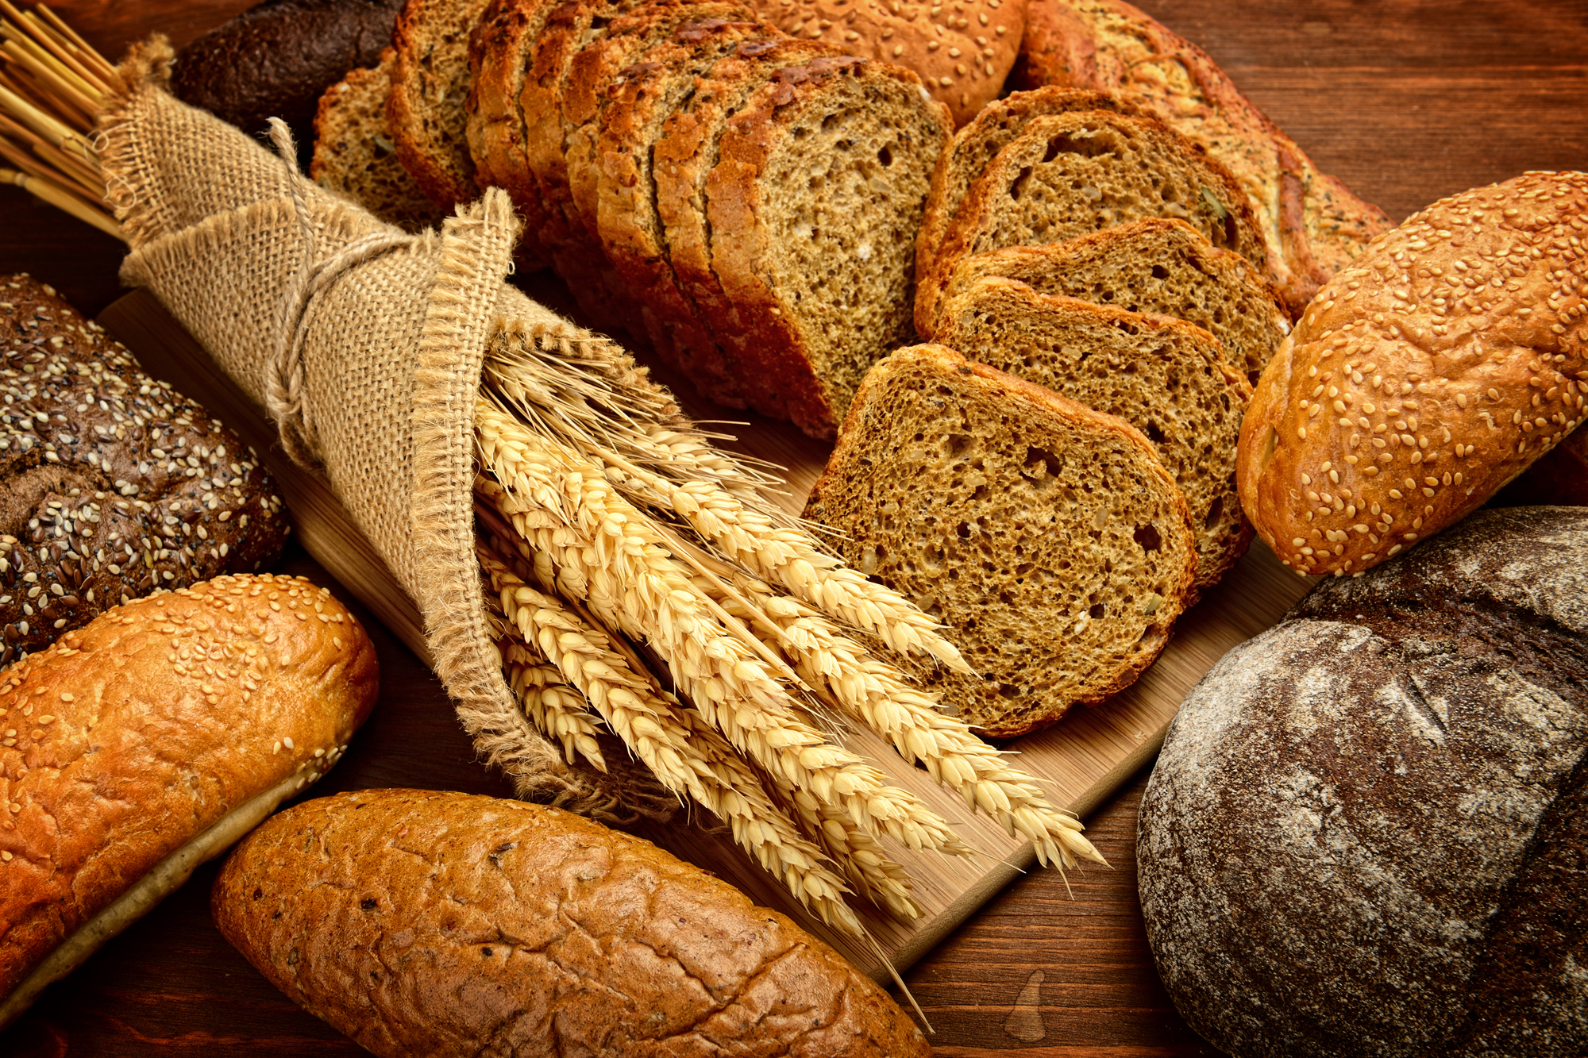
נס הלחם
מב וְאִישׁ בָּא מִבַּעַל שָׁלִשָׁה, וַיָּבֵא לְאִישׁ הָאֱלֹהִים לֶחֶם בִּכּוּרִים עֶשְׂרִים-לֶחֶם שְׂעֹרִים, וְכַרְמֶל, בְּצִקְלֹנוֹ; וַיֹּאמֶר, תֵּן לָעָם וְיֹאכֵלוּ. מג וַיֹּאמֶר, מְשָׁרְתוֹ, מָה אֶתֵּן זֶה, לִפְנֵי מֵאָה אִישׁ; וַיֹּאמֶר, תֵּן לָעָם וְיֹאכֵלוּ--כִּי כֹה אָמַר יְהוָה, אָכֹל וְהוֹתֵר. מד וַיִּתֵּן לִפְנֵיהֶם וַיֹּאכְלוּ וַיּוֹתִרוּ, כִּדְבַר יְהוָה.

Slide 13

צור משלנו אכלנו (עממי ספרדי)
בְּשִׁיר וְקוֹל תּוֹדָה
נְבָרֵךְ לֵאלֹהֵינוּ
עַל אֶרֶץ חֶמְדָּה טוֹבָה
שֶׁהִנְחִיל לַאֲבוֹתֵינוּ.
וּמָזוֹן וְצֵדָה
הִשְׂבִּיעַ לְנַפְשֵׁנוּ
חַסְדּוֹ גָּבַר עָלֵינוּ
וְאֱמֶת אֲדֹנָי.
רַחֵם בְּחַסְדֶּךָ
עַל עַמְּךָ צוּרֵנוּ
עַל צִיּוֹן מִשְׁכַּן כְּבוֹדֶךָ
זְבוּל בֵּית תִּפְאַרְתֵּנוּ
וּבֶן דָּוִד עַבְדֶּךָ
יָבֹא וְיִגְאָלֵנוּ
רוּחַ אַפֵּינוּ
מְשִׁיחַ אֲדֹנָי.
יִבָּנֶה הַמִּקְדָּשׁ
עִיר צִיּוֹן תְּמַלֵּא
וְשָׁם נָשִׁיר שִׁיר חָדָשׁ
וּבִרְנָנָה נַעֲלֶה
הָרַחֲמָן הַנִּקְדָּשׁ
יִתְבָּרַךְ וְיִתְעַלֶּה
עַל כּוֹס יַיִן מָלֵא
כְּבִרְכַּת אֲדֹנָי.
צוּר מִשֶּׁלּוֹ אָכַלְנוּ
בָּרְכוּ אֱמוּנַי
שָׂבַעְנוּ וְהוֹתַרְנוּ
כִּדְבַר אֲדֹנָי.
הַזָּן אֶת עוֹלָמוֹ
רוֹעֵנוּ אָבִינוּ
אָכַלְנוּ אֶת לַחְמוֹ
וְיֵינוֹ שָׁתִינוּ
עַל כֵּן נוֹדֶה לִשְׁמוֹ
וּנְהַלְּלוֹ בְּפִינוּ
אָמַרְנוּ וְעָנִינוּ
אֵין קָדוֹשׁ כַּאֲדֹנָי.

Slide 14

צור משלו - משתתפי בוסתן ספרדי 2

Slide 15
השוואה בין אלישע לאליהו
יא וַתֵּלֶךְ, לָקַחַת; וַיִּקְרָא אֵלֶיהָ וַיֹּאמַר, לִקְחִי-נָא לִי פַּת-לֶחֶם בְּיָדֵךְ.
יב וַתֹּאמֶר, חַי-יְהוָה אֱלֹהֶיךָ אִם-יֶשׁ-לִי מָעוֹג, כִּי אִם-מְלֹא כַף-קֶמַח בַּכַּד, וּמְעַט-שֶׁמֶן בַּצַּפָּחַת; .. וּבָאתִי וַעֲשִׂיתִיהוּ לִי וְלִבְנִי, וַאֲכַלְנֻהוּ, וָמָתְנוּ.
יג וַיֹּאמֶר אֵלֶיהָ אֵלִיָּהוּ אַל-תִּירְאִי,... אַךְ עֲשִׂי-לִי מִשָּׁם עֻגָה קְטַנָּה בָרִאשֹׁנָה, וְהוֹצֵאת לִי, וְלָךְ וְלִבְנֵךְ, תַּעֲשִׂי בָּאַחֲרֹנָה. יד כִּי כֹה אָמַר יְהוָה אֱלֹהֵי יִשְׂרָאֵל, כַּד הַקֶּמַח לֹא תִכְלָה, וְצַפַּחַת הַשֶּׁמֶן, לֹא תֶחְסָר: עַד יוֹם תתן- (תֵּת-) יְהוָה, גֶּשֶׁם--עַל-פְּנֵי הָאֲדָמָה.
טו וַתֵּלֶךְ וַתַּעֲשֶׂה, כִּדְבַר אֵלִיָּהוּ; וַתֹּאכַל הוא-והיא (הִיא-וָהוּא) וּבֵיתָהּ, יָמִים. טז כַּד הַקֶּמַח לֹא כָלָתָה, וְצַפַּחַת הַשֶּׁמֶן לֹא חָסֵר--כִּדְבַר יְהוָה, אֲשֶׁר דִּבֶּר בְּיַד אֵלִיָּהוּ.
וְאִישׁ בָּא מִבַּעַל שָׁלִשָׁה, וַיָּבֵא לְאִישׁ הָאֱלֹהִים לֶחֶם בִּכּוּרִים עֶשְׂרִים-לֶחֶם שְׂעֹרִים, וְכַרְמֶל, בְּצִקְלֹנוֹ; וַיֹּאמֶר, תֵּן לָעָם וְיֹאכֵלוּ
מג וַיֹּאמֶר, מְשָׁרְתוֹ, מָה אֶתֵּן זֶה, לִפְנֵי מֵאָה אִישׁ; וַיֹּאמֶר, תֵּן לָעָם וְיֹאכֵלוּ--כִּי כֹה אָמַר יְהוָה, אָכֹל וְהוֹתֵר
מד וַיִּתֵּן לִפְנֵיהֶם וַיֹּאכְלוּ וַיּוֹתִרוּ, כִּדְבַר יְהוָה

Slide 16
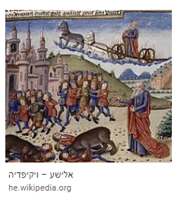
אלישע כהן או נביא?
נס פך השמן
נס הבן
נס הבן המת-החי
נס הנזיד
נס הלחם
מה מאפיין ניסים אלו?

Slide 17
שאלה למחשבה
אלו תכונות של אלישע מדגישים ניסים אלו?
מהו המסר שעובר לקורא, בתיאורי ניסים אלו?

Slide 18
השימוש ביצירות במהלך שידור זה נעשה לפי סעיף 27א לחוק זכות יוצרים, תשס"ח-2007.
אם הינך בעל הזכויות באחת היצירות, באפשרותך לבקש מאיתנו לחדול מהשימוש ביצירה,
זאת באמצעות פנייה לדוא"ל rights@education.gov.il
שימוש ביצירות מוגנות בזכויות יוצרים ואיתור בעלי זכויות

